Slide 1
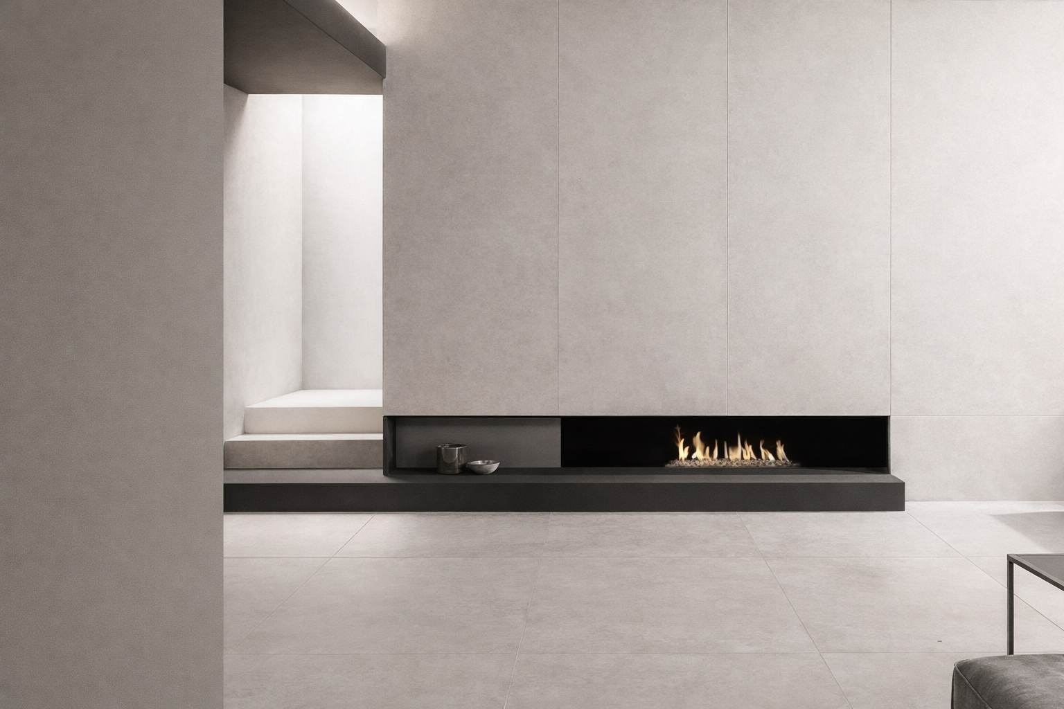
2026
04
매직퍼니처
인테리어 제안서
Furniture Proposal
magic furniture
showroom 16996 경기도 용인시 기흥구 중부대로819번길 14
logistics center 경기도 용인시 처인구 모현면 매산리 19-10
factory 경기도 광주시 도척면 진우리 100-6, 100-25
magicfn@magicfn.com
1

Slide 2
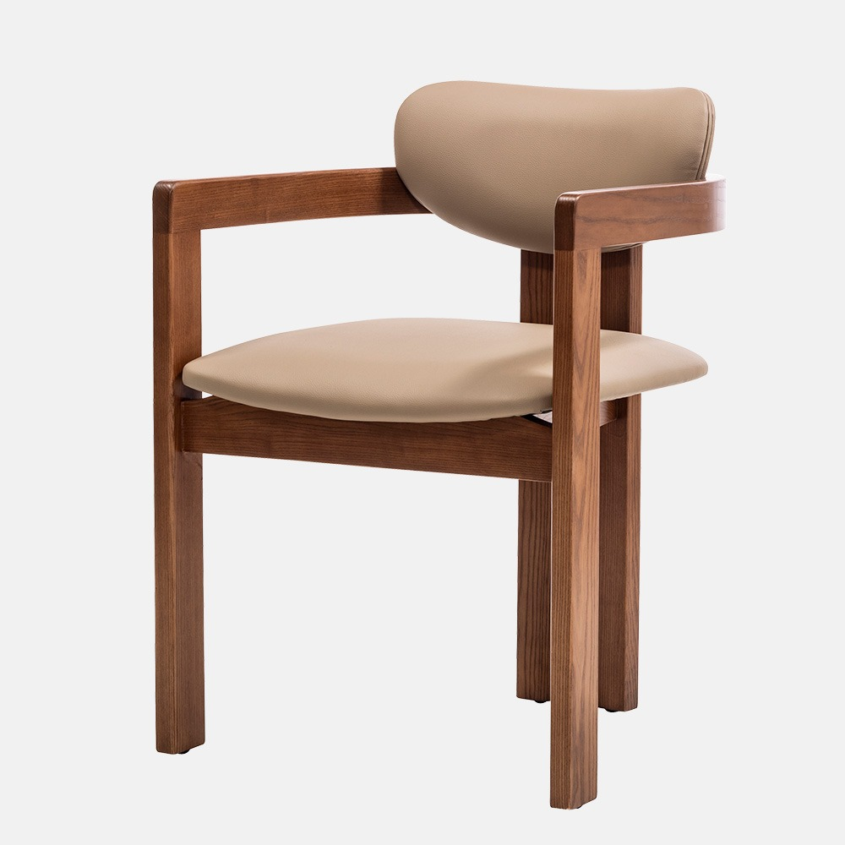
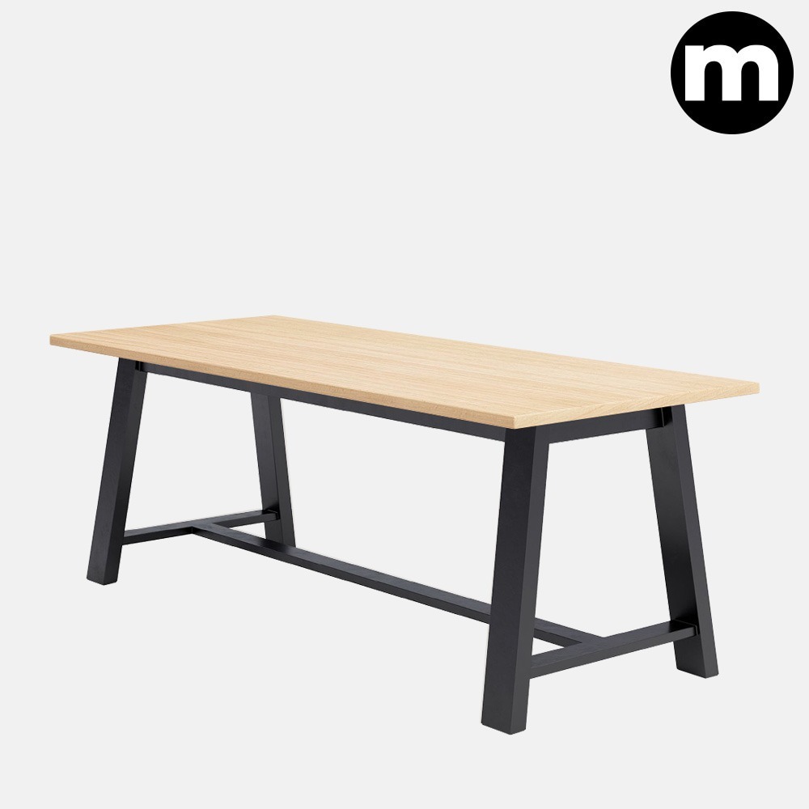
2026
PRODUCT
01
Magic Furniture
CHAIR 01
FA 루츠 암체어
BRAND
Magic-furniture
METERIAL
SIZE
W560 × D520 × H750 × SH440 × AH650
AI 배치 이미지
또는 도면 위치
TABLE 01
M 카라 테이블
BRAND
Magic-furniture
METERIAL
SIZE
W2600 × D900 × H730
2

